Slide 1
Формирование функциональной грамотности как основное условие интеграции учащихся в современном мире
Зубова Наталья Владимировна, учитель русского языка и литературы
МБОУ СОШ №43 станицы Северская
МО Северский район имени Героя Советского Союза С.Г.Соболева

Slide 2
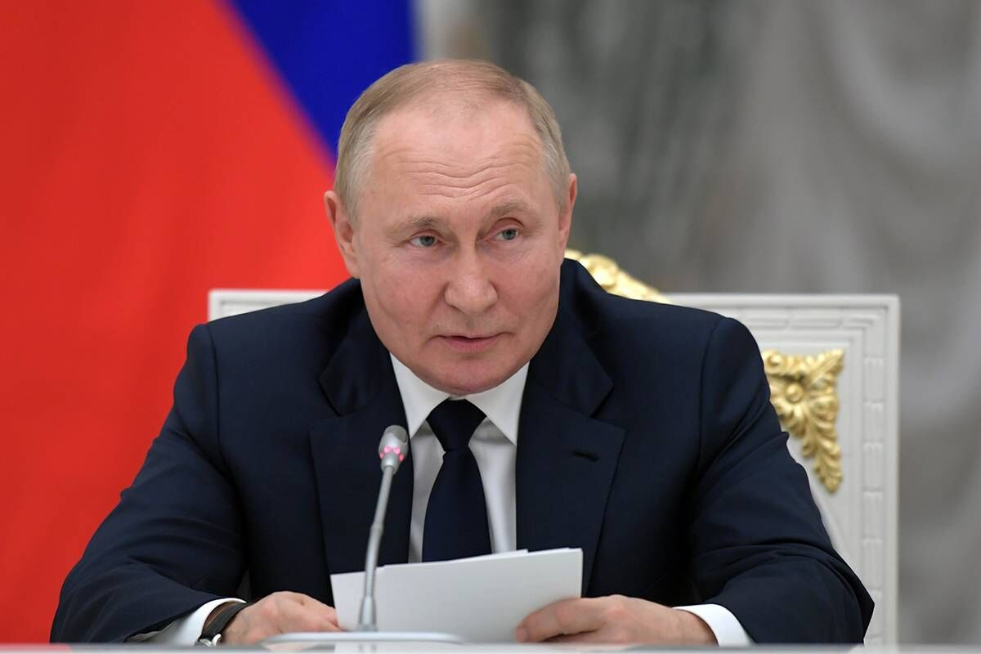
«ОБЕСПЕЧИТЬ ГЛОБАЛЬНУЮ КОНКУРЕНТОСПОСОБ-НОСТЬ РОССИЙСКОГО ОБРАЗОВАНИЯ, ВХОЖДЕНИЕ РОССИЙСКОЙ ФЕДЕРАЦИИ В ЧИСЛО 10 ВЕДУЩИХ СТРАН МИРА ПО КАЧЕСТВУ ОБЩЕГО ОБРАЗОВАНИЯ»
ИЗ УКАЗА ПРЕЗИДЕНТА РОССИИ ОТ 7 МАЯ 2018 ГОДА

Slide 3
Приоритетной целью становится формирование функциональной грамотности в системе общего образования
Матема- тическая
Естествен-нонаучная
Читатель- ская
Компью- терная
Финансо- вая
Глобаль- ные ком- петенции
Креатив- ное мыш- ление

Slide 4
Особенности заданий:
Задача, поставленная вне предметной области, решается с помощью предметных знаний
В задании описывается близкая и понятная каждому жизненная ситуация
Вопросы изложены простым, ясным языком и, как правило, немногословны
Используются иллюстрации: рисунки, таблицы и т.д.

Slide 5
1 августа! У Маши и Вити двенадцатый день рождения! Родители подарили детям удивительный подарок: целую неделю летних каникул вся семья проведёт в Карелии. Поездка планируется через неделю, нужно собрать вещи и спланировать отдых, учитывая интересы всех членов семьи.. Дети запаниковали!
- Это что?
- Может лучше в родной Сочи, или Анапу, или Геленджик?!

Slide 6
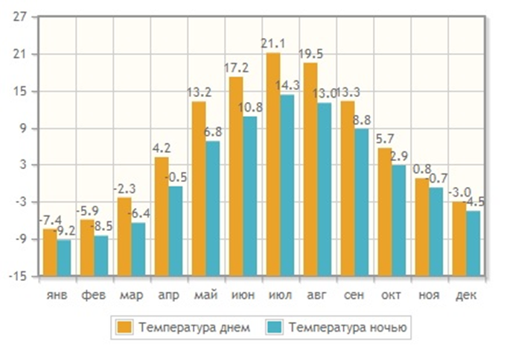
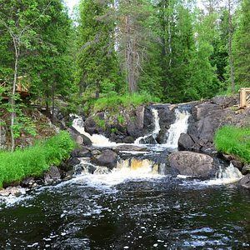
Маша и Витя не получили прямых ответов,
но про Карелию узнали.
Республика Карелия – уникальный по своей природе, культуре и истории регион России, Близость Балтийского, Белого и Баренцева морей обуславливает на территории Карелии высокую влажность воздуха, большое количество осадков и неустойчивость погодных условий во все времена года.
Столица – город Петрозаводск, основанный в 1703 году Петром Великим.
Карелия славится красивой разнообразной природой. Это экологически чистый край, покрытый хвойными лесами, озерами, реками и скалами. Карелия - это белые ночи, рыбалка, сбор ягод и сплавы по рекам летом. Зимой ждут лыжи, собачьи упряжки, снегоходы и белые от снега просторы.
В республике расположены два заповедника и три национальных парка, несколько известнейших монастырей и старинных деревень, много спортивных курортов и культурных объектов.
Поможем Маше и Вите

Slide 7
??? Станет ли отсутствие загранпаспорта препятствием для поездки в Карелию? Обоснуйте свой ответ.
Республика Карелия – уникальный по своей природе, культуре и истории регион России, Близость Балтийского, Белого и Баренцева морей обуславливает на территории Карелии высокую влажность воздуха, большое количество осадков и неустойчивость погодных условий во все времена года.
Столица – город Петрозаводск, основанный в 1703 году Петром Великим.
Карелия славится красивой разнообразной природой. Это экологически чистый край, покрытый хвойными лесами, озерами, реками и скалами. Карелия - это белые ночи, рыбалка, сбор ягод и сплавы по рекам летом. Зимой ждут лыжи, собачьи упряжки, снегоходы и белые от снега просторы.
В республике расположены два заповедника и три национальных парка, несколько известнейших монастырей и старинных деревень, много спортивных курортов и культурных объектов.
!!! Не станет отсутствие загранпаспорта препятствием для поездки в Карелию.
Республика Карелия – это регион России

Slide 8
??? Какие вещи необходимо взять в путешествие? Обоснуйте свой ответ.
Республика Карелия – уникальный по своей природе, культуре и истории регион России, Близость Балтийского, Белого и Баренцева морей обуславливает на территории Карелии высокую влажность воздуха, большое количество осадков и неустойчивость погодных условий во все времена года.
Столица – город Петрозаводск, основанный в 1703 году Петром Великим.
Карелия славится красивой разнообразной природой. Это экологически чистый край, покрытый хвойными лесами, озерами, реками и скалами. Карелия - это белые ночи, рыбалка, сбор ягод и сплавы по рекам летом. Зимой ждут лыжи, собачьи упряжки, снегоходы и белые от снега просторы.
В республике расположены два заповедника и три национальных парка, несколько известнейших монастырей и старинных деревень, много спортивных курортов и культурных объектов.
!!! Высокая влажность воздуха и изобилие осадков говорит о необходимости взять несколько комплектов одежды, дождевики и средства от насекомых. А информация из диаграммы подсказывает, что пляжным комплектом не обойтись. Зато много фонариков не потребуется, так как в августе в Карелии белые ночи.

Slide 9
??? Что нужно учесть для насыщенного и безопасного отдыха в Карелии? Обоснуйте свой ответ.
Республика Карелия – уникальный по своей природе, культуре и истории регион России, Близость Балтийского, Белого и Баренцева морей обуславливает на территории Карелии высокую влажность воздуха, большое количество осадков и неустойчивость погодных условий во все времена года.
Столица – город Петрозаводск, основанный в 1703 году Петром Великим.
Карелия славится красивой разнообразной природой. Это экологически чистый край, покрытый хвойными лесами, озерами, реками и скалами. Карелия - это белые ночи, рыбалка, сбор ягод и сплавы по рекам летом. Зимой ждут лыжи, собачьи упряжки, снегоходы и белые от снега просторы.
В республике расположены два заповедника и три национальных парка, несколько известнейших монастырей и старинных деревень, много спортивных курортов и культурных объектов.
Учитывая интересы и увлечения друг друга, а также информацию из текста, ребята подвели итог:
Рыбалка потребует необходимые снасти и амуницию (значит, их нужно взять с собой или найти пункты проката);
для сплава по рекам нужен надёжный инструктор и оборудование, которых найдем заранее;
для пеших прогулок и многодневных походов важна, в первую очередь, удобная обувь;
посещение церквей и монастырей, которых великое множество в Карелии, также нуждается в предварительной подготовке.

Slide 10
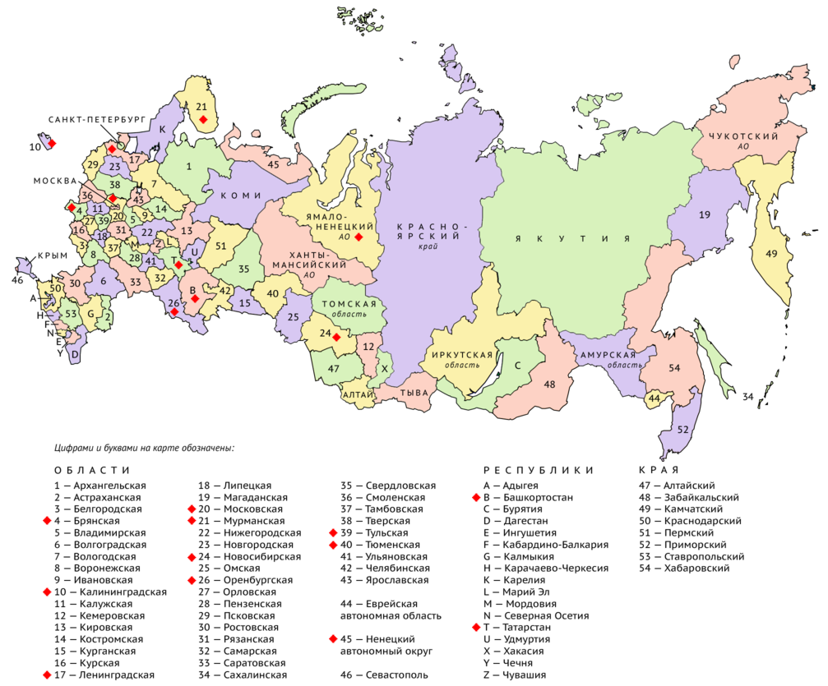
Маша и Витя остались очень довольны путешествием: «Карелия совсем не похожа на нашу Кубань! Как многообразна наша Россия!.. Давайте в следующем году поедем в Калининград или на Алтай, в Крым или Приморье! Столько красивых, уникальных мест в нашей стране, которых мы ещё не видели, а так хочется с ними познакомиться. И обязательно поедем вместе, ведь так здорово провести время всей семьёй, разделяя увлечения друг друга».

Slide 11
P.S. У Маши и Вити за время путешествия появилось много друзей, которых брат и сестра пригласили на Кубань, подготовив увлекательные экскурсии. Гостей ждали памятники природы, культуры, архитектуры Краснодарского края. А началось путешествие с Северского района.

Slide 12
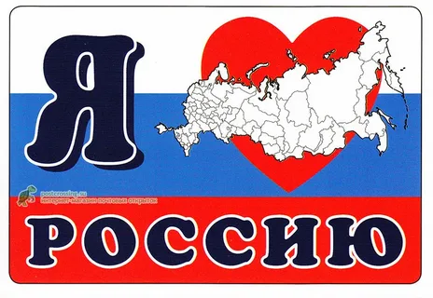
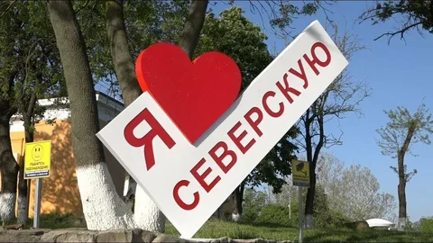
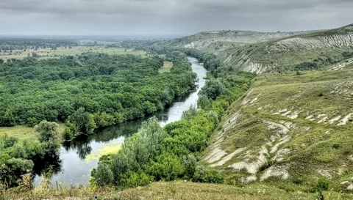
Я уверена, решение заданий по функциональной грамотности на любом уроке не только вызовет интерес у ребят, расширит кругозор, заставит мыслить неординарно, но и поможет нам, педагогам, взрастить замечательных людей, способных ценить прекрасное, заботиться о своей семье, любить свою малую родину, быть патриотом и гордиться своей страной, открывая для себя её красоту и сохраняя её историю.

Slide 13
Варианты заданий в рамках в том числе и других областей функциональной грамотности:
расчёт стоимости билетов и их приобретения через официальные сайты, * расчёт затрат на проживание и бронирование, * организация экскурсий, поездок и расчёт затрат, * по возвращении из путешествия (виртуального или реального) написание отзыва в соцсетях.

Slide 14
СПАСИБО ЗА ВНИМАНИЕ!!!

Slide 15
Список, использованных ресурсов:
https://ru.wikipedia.org/wiki/%D0%9A%D0%B0%D1%80%D0%B5%D0%BB%D0%B8%D1%8F
https://mvd.consultant.ru/documents/1056500
https://sh8-ugl.edu.yar.ru/funktsionalnaya_gramotnost.html#:~:text
https://sevadm.ru/about/strukturnye-podrazdeleniya-administratsii/upravlenie-ekonomiki-investitsiy-i-prognozirovaniya/turizm/dostoprimechatelnosti-rayona/
https://docs.cspu.ru/kafedri/fakultetskie/IITiMOI/leonova2012041.pdf

